Slide 1

MediHelp
Equipo | Rol
Fernandez Martinez Jafet Alejandro | Analista de datos,diseñador,programador
Rosaldo Pacheco Alexis de Jesús | Analista de datos, diseñador y programador
Juárez Chin Luis Mario | Testers,Analista de datos,programador
Toraya Novelo Luis Guillermo | Testers,programador,diseñador

Slide 2



MediHelp
Descripción breve de la aplicación
Desarrollo de una aplicación móvil que permita ordenar o consultar servicios médicos disponibles desde la ubicación actual del usuario.
La aplicación está dirigida para el público del adulto mayor con el objetivo de facilitar la búsqueda de servicios médicos al proveer opciones personalizadas de búsqueda a las necesidades específicas del usuario.

Slide 3
Contexto de uso
MediHelp
Como primer paso, se seleccionó la problemática del adulto mayor a la hora de buscar un servicio de salud en la ciudad de Mérida. La elección se realizó de acuerdo al alcance e impacto social.
Posteriormente fue redactada una guía de definición para establecer los lineamientos generales del proyecto, realizar la justificación, objetivos y beneficios del mismo y establecer un calendario ́ tentativo de actividades futuras para conducir y controlar tanto el avance como logro de metas de manera disciplinada. En esta etapa también se revisó bibliografía y trabajos relacionados para fundamentar el trabajo teórico.

Slide 4
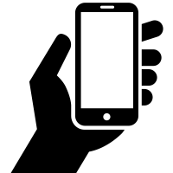
Medi
Help
Funcionalidades de la aplicación
Servicios de búsqueda y consulta
Búsqueda de servicios médicos para agendar una cita
Búsqueda de servicios médicos usando filtros adicionales para agendar/solicitar una cita
Consultar la descripción de un servicio médico del resultado de una búsqueda
Solicitar el servicio del resultado de una búsqueda
Consultar ubicación del servicio del resultado de una búsqueda
Registros de usuarios y empresas/instituciones
Registro de usuarios mediante un correo electrónico y la generación de una contraseña
Autentificación de usuarios desde la pantalla de inicio de sesión
Alta de tarjetas de crédito/débito a través del llenado de un formulario
Registro de empresas/instituciones
Sistema
Reportar algún problema o sugerencia dentro de la aplicación.

Slide 5
Marco teórico
Medi
Help
Los siguientes documentos sirvieron como motivación y sustento teórico para el desarrollo de las primeras etapas del proyecto.
[1] Aplicaciones móviles que utiliza el sistema de salud mexicano para mejorar el acceso y la utilización de los servicios de salud en comparación con aplicaciones internacionales Material y Métodos: Se identificaron las aplicaciones creadas por entidades oficiales de salud de México y otros países en 3 sistemas operativos
[2] Sistema que ayuda a una persona a encontrar un médico en función de los síntomas que enfrenta el usuario. El sistema ayuda al usuario a ser redirigido al especialista más cercano que sea apropiado para el caso especial de cada usuario.
[3] El Proyecto-Encuesta salud, Bienestar y Envejecimiento (SABE) de la OPS/OMS, tiene como objetivo determinar las características de salud y vida de los adultos mayores por medio de un estudio multicéntrico de carácter descriptivo, transversal y prospectivo, utilizando un instrumento validado y estandarizado. Dicho instrumento permite obtener información confiable y comparable.

Slide 6
Materiales y Metodología
Medi
Help
Metodologia DCU
Contexto de uso
Especificación de requisitos
Técnicas de educción aplicadas a través de encuestas y resultados
Desarrollo de soluciones a través de los prototipos y evolución
Evaluación de los prototipos con KLM
Plan de pruebas de usabilidad y análisis de los resultados del SUS

Slide 7
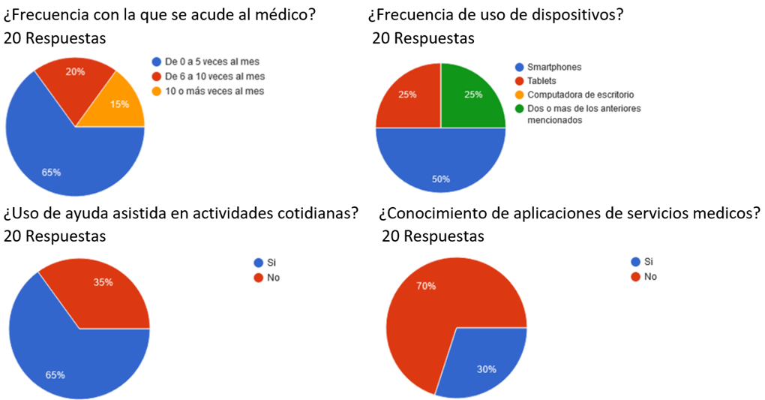
Técnicas de educción aplicadas a través de encuestas y resultados
MediHelp
Técnica: Encuestas realizadas en la plataforma de Google Forms enviadas a los usuarios
Objetivos: Conocer datos y patrones de la vida diaria de las personas que van a hacer uso de la aplicación, como ingresos económicos, gastos médicos mensuales, frecuencia de uso de aplicaciones, tipos de dispositivos que suelen usar, etc…
Resultados:
Amplio sector de la población tiene padecimientos
Dificultad de traslado
Necesidad de ayuda asistida
Frecuencia de 5 o más veces al mes para ir al médico
Poco conocimiento de aplicaciones relacionadas a servicios médicos
Bastante uso de dispositivos móviles y dificultad para usar las aplicaciones cotidianas

Slide 8
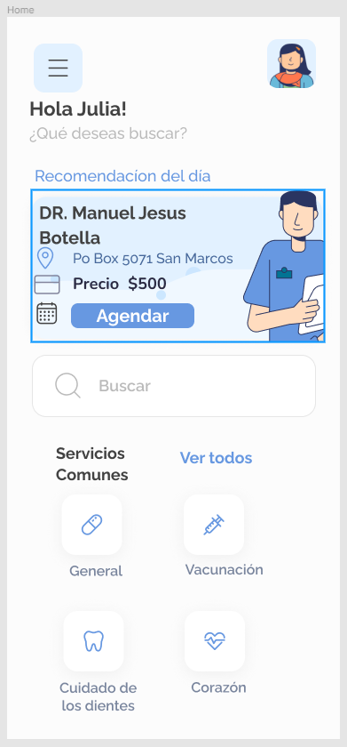
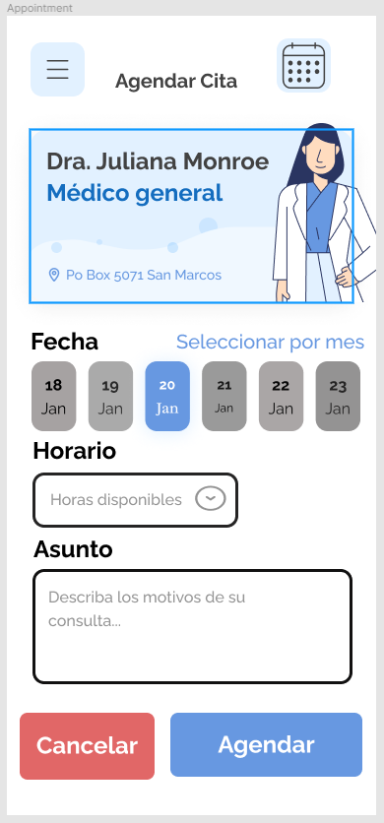
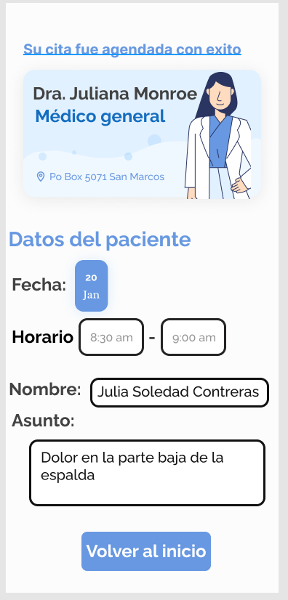
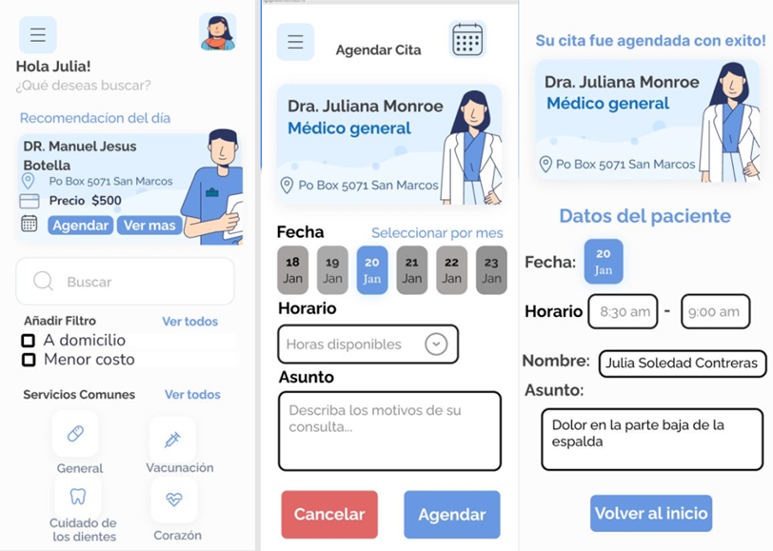
Desarrollo de soluciones a través de los prototipos y evolución
MediHelp
Primera version
Segunda version

Slide 9
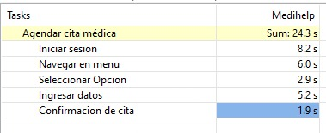
Evaluación de los prototipos con KLM
MediHelp
Para evaluar los tiempos de uso se utilizado el software “CogTool” el cual nos ayudó a diseñar las entradas y seleccionar las acciones para poder obtener el tiempo total de los usuarios, sin embargo, cabe destacar que el software no contempló el tipo de usuario, por lo que se prevé que un adulto mayor dure más que el resultado obtenido
Resultados: el total fue de 24.3s.

Slide 10
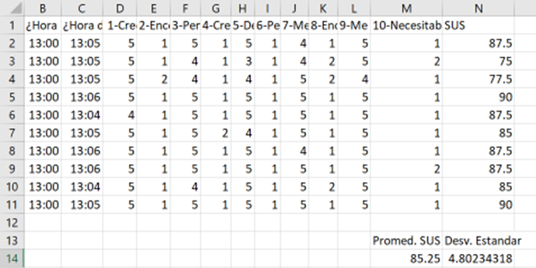
Plan de pruebas de usabilidad y análisis de los resultados del SUS
MediHelp
Objetivo: Realizar la prueba SUS a 10 usuarios, quienes tendrán instalada la aplicación en sus dispositivos móviles, realizar las instrucciones de un escenario de la aplicación y posteriormente responder la prueba SUS.
Dificultades: Los adultos mayores son poblaciones de riesgo por la pandemia, por lo que se optó enviar las instrucciones de la prueba SUS y que los usuarios resuelvan las encuestas, donde registren el intervalo de tiempo que les demoró resolverlas.
Resultados: El promedio de SUS, con un resultado de 85.25 un resultado bastante aceptable, pero que también indica que existen algunas irregularidades dentro de la aplicación que aún pueden mejorarse, ya que la interfaz principal presenta muchas opciones de búsqueda, lo cual ocasiona confusiones.

Slide 11
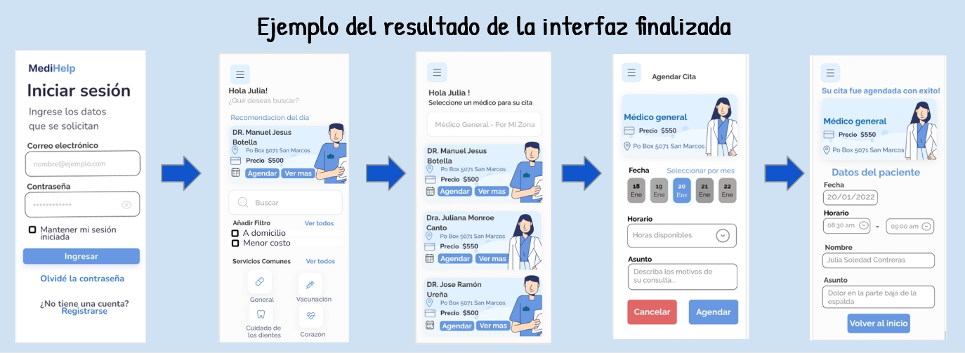
MediHelp

Slide 12
Conclusiones
Medi
Help
El proyecto promueve la salud entre los adultos mayores. Ellos son una de las poblaciones más golpeadas por los eventos sociales y naturales (El Covid). El constante rechazo y ser muchas veces ignorado por políticos ha causado que la gente mayor a 60 años tengan que buscar por sí mismos sus propios recursos, causando que ellos sufren psicológicamente hasta llegar al suicido. La salud es un derecho fundamental y universal para todos los que vivimos en este planeta; es por esta razón que se plantea la posibilidad de desarrollar una aplicación que permita a los adultos mayores encontrar médicos de calidad y poder tener una vida plena.
Desarrollar interfaces enfocadas al público del adulto mayor requiere mayor dificultad, debido a que se deben analizar la paleta de colores de la aplicación, el tamaño de la fuente, tamaño de los iconos… Además de que pruebas realizadas a los prototipos en herramientas como KLM no arrojan datos precisos debido que el público del adulto mayor presenta mayores dificultades al realizar tareas cotidianas.
Todos los recursos y fuentes de información que hemos encontrado nos ayudarán a desarrollar un sistema (aplicación) que permita la búsqueda de servicios médicos para una comunidad especificada anteriormente.

